Slide 2
Програма імені Фулбрайта, спонсорована урядом США та адміністрована Інститутом міжнародної освіти (IIE), посідає чільне місце у системі міжнародної освіти.
Узасаднена ідеєю взаємодії та взаєморозуміння й уґрунтована на пізнанні та повазі до розмаїтого світу, вона успішно діє з 1946 року, нині – більш аніж у 160 країнах світу.
Понад 400 000 випускників університетів, викладачів, науковців й дослідників, фахівців та митців відзначені фулбрайтівською стипендією.

Slide 3
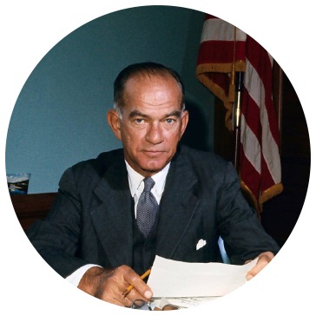
Сенатор Фулбрайт зазначав, що міжнародна освіта перетворює національні цінності на людські, – ми стаємо терпимішими й вчимось цінувати те, що нас вирізняє; сприяємо гуманізації міжнародних стосунків, вчимося визнавати й поважати інші культури, що наповнюють наш світ. А що важить більше – це те, що ми усвідомлюємо важливість співпраці задля миру та добра цілої громади.
— J. William Fulbright (1905-1995)

Slide 4
Заснований у 1919 році, Інститут міжнародної освіти (Institute of International Education, IIE) — американська неприбуткова організація, що підтримує міжнародну академічну мобільність, сприяє культурним обмінам і розвитку глобальної освіти. Завдяки широкому спектру освітніх програм, чільне місце серед яких посідає Програма імені Фулбрайта, IIE щороку співпрацює з тисячами освітніх установ Сполучених Штатів та світу. Окрім того, Інститут проводить дослідження й надає студентам, викладачам, науковцям, дослідникам, фахівцям і митцям можливості, які змінюють життя та сприяють взаєморозумінню між країнами через освіту й академічну співпрацю.

Slide 5
За час існування Програми в Україні — з 1992 року — майже 1200 українців навчалися, стажувались, проводили дослідження в США.
У свою чергу, близько 800 американців викладали в українських закладах вищої освіти й займалися науковою працею.

Slide 6
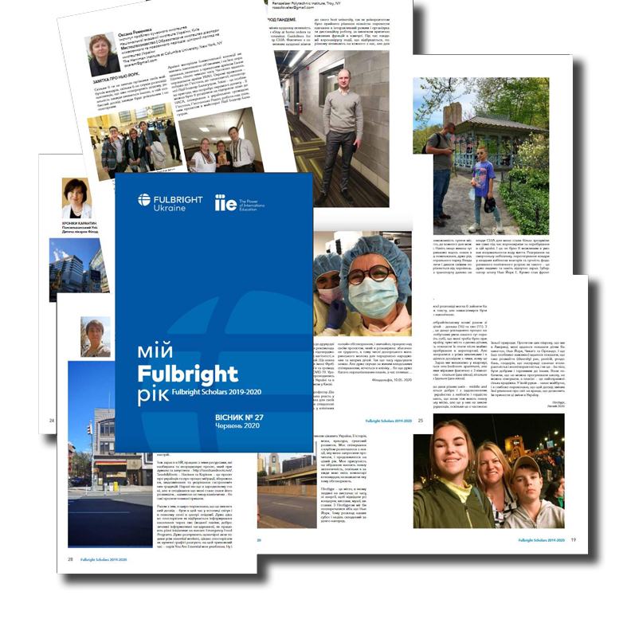
Фулбрайтівські вісники
Інформація про стипендіатів Програми – українських й американських –
на сторінках фулбрайтівських вісників
https://fulbright.org.ua/uk/library/

Slide 7
Програми:
Fulbright Visiting Scholar Program
Fulbright Research and Development Program
Fulbright Foreign Language Teaching Assistant Program
Fulbright Graduate Student Program
The U.S. Fulbright Program to Ukraine remains suspended:
Fulbright U.S. Scholar Program
Fulbright Specialist Program
Fulbright U.S. Student Program
English Teaching Assistant Program

Slide 8
Вимоги до українських кандидатів:
мати українське громадянство та проживати в Україні на час проведення конкурсу
* Офіс Фулбрайта приймає документи від громадян України, які після 24 лютого 2022 року змушені були покинути країну через війну.
на високому рівні знати англійську мову
повернутися в Україну на 2 роки після завершення терміну гранту відповідно до вимог візи J-1, яку отримують учасники Програми

Slide 9
Добір учасників:
1-й етап – перевірка наявності повного комплекту документів та відповідності заявників вимогам конкурсу
2-й етап – рецензування проєктів
3-й етап – співбесіда (англійською мовою)
FRDP та FLTA – фіналісти складатимуть комп’ютерний тест TOEFL iBT (Internet-based Test of English as a Foreign Language)
Graduate Student Program – фіналісти складатимуть комп’ютерні тести TOEFL iBT (Internet-based Test of English as a Foreign Language) та GRE General Test (Graduate Record Examination)
4-й етап – прийняття остаточного рішення щодо надання гранту

Slide 10
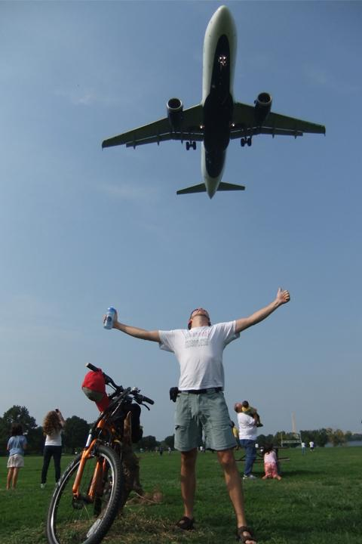
Переможці конкурсу отримують:
щомісячну стипендію
медичне страхування
додаткові кошти для придбання професійної літератури та підручників
квитки в обидва боки
візову підтримку

Slide 11
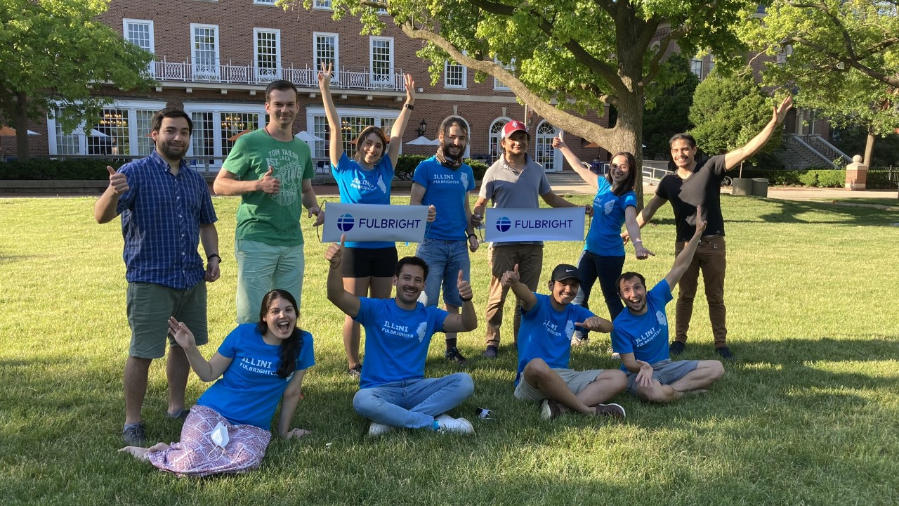

Slide 12
Fulbright Graduate Student Program
Навчання в університетах США від одного до двох років для здобуття ступеня магістра
У конкурсі можуть брати участь студенти старших курсів та випускники ЗВО. Кандидати повинні мати щонайменше диплом бакалавра на час призначення стипендії
Кінцевий термін подання документів – 16 травня

Slide 13
Конкурсні дисципліни:
Конкурсанти можуть подаватися на магістерську програму в США
з тієї спеціальності, з якої вже здобули диплом в Україні чи іншій країні, або обрати іншу, тематично близьку до зазначеної в дипломі, спеціальність;
зі спеціальності, відмінної від зазначеної в дипломі, якщо вони мають фаховий досвід роботи за цією спеціальністю (не менше 1-2-х років) або мають базові знання та навички із цієї спеціальності, одержаними завдяки проходженню стажувань, тренінгів, сертифікатних та інших освітніх програм.
Український Офіс імені Фулбрайта не розглядатиме подання на такі напрямки, як бухгалтерський облік, аудит, логістика, менеджмент, маркетинг, бізнес, управління бізнесом, стоматологія, клінічна медицина.
За умовами Програми, не дозволяється отримання ліцензій на медичну практику під час навчання на деяких спеціальностях.

Slide 14
Комплект документів для участі у конкурсі:
УСІ ДОКУМЕНТИ АНГЛІЙСЬКОЮ МОВОЮ:
онлайнова анкета
три рекомендаційні листи (рекомендодавці виповнюють відповідні онлайн форми англійською мовою)
копії всіх документів про вищу освіту (дипломи з додатками)
портфоліо (для кандидатів з творчих напрямків)
обов'язкова додаткова форма – Згода на обробку персональних даних.

Slide 15
Етапи добору кандидатів:
перевірка наявності повного комплекту документів та відповідності заявників вимогам конкурсу (травень 2025)
рецензування робіт американськими й українськими фахівцями та визначення півфіналістів (червень-серпень 2025)
співбесіда англійською мовою з півфіналістами; визначення рекомендованих кандидатів на участь у Програмі американо-українською комісією (середина вересня 2025)
фіналісти складатимуть комп’ютерні тести TOEFL iBT (Internet-based Test of English as a Foreign Language) та GRE General Test (Graduate Record Examination) (жовтень-листопад 2025)
затвердження рекомендованих кандидатів та визначення університетів для фіналістів Програми (січень-квітень 2026).
початок стажування/гранту (серпень-вересень 2026)

Slide 16
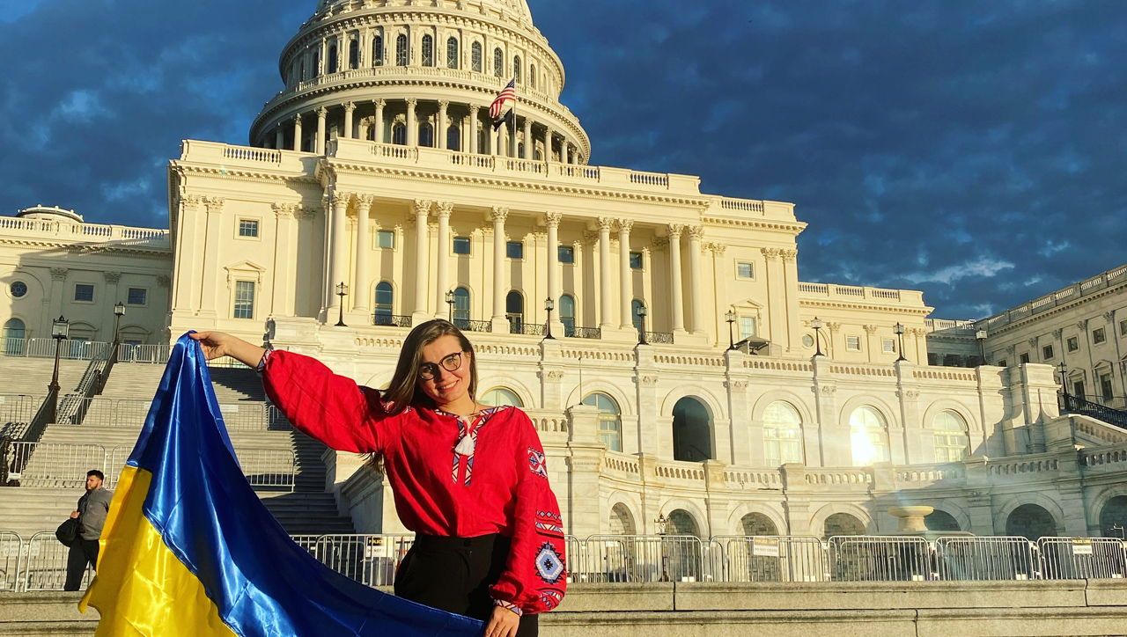

Slide 17
Fulbright Foreign Language
Teaching Assistant Program
Стажування з викладання української мови
(асистенція американським викладачам)
в університетах/коледжах США тривалістю дев'ять місяців.
У конкурсі можуть брати участь викладачі-початківці та молоді фахівці, які спеціалізуються з лінгвістики, української літератури, перекладацьких студій, комунікацій, журналістики, американських студій, викладання англійської мови. Кандидати повинні мати щонайменше диплом бакалавра на час призначення стипендії.
Кінцевий термін подання документів – 30 червня

Slide 18
Критерії добору кандидатів:
чітке зрозуміння цілей Програми;
добра зорієнтованість у стані подій в Україні; обізнаність із її історією та культурою; бажання та вміння гідно представити Україну американській спільноті;
правдиве зацікавлення американською культурою і відкритість до її пізнання;
готовність проживати на кампусі, співпрацювати з американськими студентами й викладачами, а також із місцевою громадою загалом;
уміння мислити на перспективу: усвідомлення ваги й важливості фулбрайтівського досвіду та бачення можливостей його використання та поширення в Україні.

Slide 19
Комплект документів для участі в конкурсі:
УСІ ДОКУМЕНТИ АНГЛІЙСЬКОЮ МОВОЮ:
онлайнова анкета
три рекомендаційні листи (рекомендодавці виповнюють відповідні онлайн форми англійською мовою)
копії всіх документів про вищу освіту (дипломи з додатками) та копії документів про наукові ступені та звання (дипломи, атестати тощо)
результати складання іспитів TOEFL або IELTS (за наявності)
обов'язкова додаткова форма – Згода на обробку персональних даних.

Slide 20
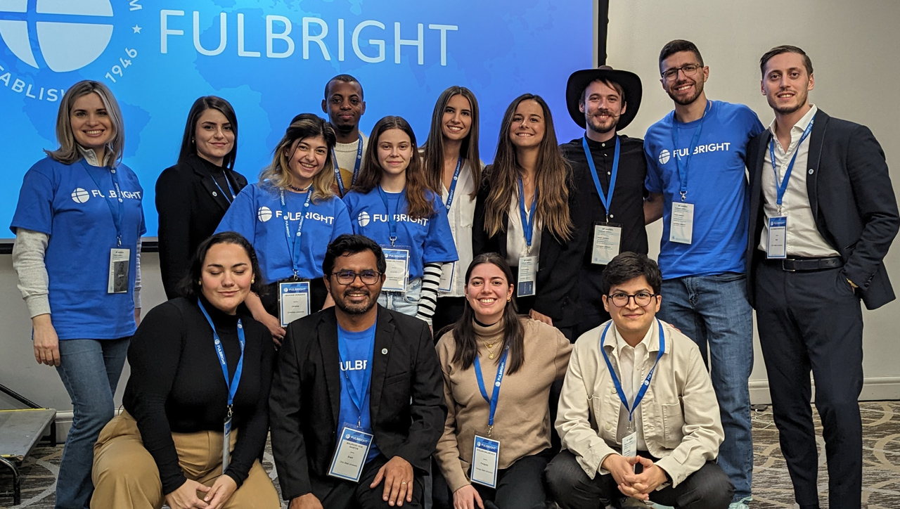

Slide 21
Fulbright Research and Development Program
Проведення досліджень в університетах США
тривалістю від шести до дев’яти місяців
У конкурсі можуть брати участь особи віком до 45 років із дворічним професійним досвідом: викладачі; аспіранти та дослідники, які ще не мають наукового ступеня; кандидати наук; адміністратори вищих навчальних закладів; співробітники науково-дослідних установ; журналісти; фахівці з бібліотечної, музейної та архівної справи; спеціалісти у сфері управління культурою; працівники громадських організацій
Кінцевий термін подання документів – 1 листопада

Slide 22
Fulbright Research and Development Program:
Тривалість гранту — 6-9 місяців. Упродовж академічного року учасники Програми проводять індивідуальні дослідження; знайомляться з актуальними надбаннями американських університетів у плануванні навчальних програм, розробленні учбових курсів та їх викладанні; беруть участь у наукових конференціях та семінарах.
Програма не передбачає здобуття наукового ступеня, але надає можливість стипендіатам відвідувати семінари та лекції як вільним слухачам.
* Науковці, які мають ступінь доктора наук, не можуть брати участь у конкурсі Fulbright Research and Development Program (FRDP), оскільки їхній рівень наукової кваліфікації перевищує вимоги цієї програми. Для них передбачена можливість участі в Fulbright Visiting Scholar Program.

Slide 23
Комплект документів для участі у конкурсі:
УСІ ДОКУМЕНТИ АНГЛІЙСЬКОЮ МОВОЮ:
онлайнова анкета
три рекомендаційні листи (рекомендодавці виповнюють відповідні онлайн форми англійською мовою)
копії всіх документів про вищу освіту (дипломи з додатками) та копії документів про наукові ступені та звання (дипломи, атестати тощо)
портфоліо (для кандидатів з творчих напрямків)
обов'язкова додаткова форма – Згода на обробку персональних даних.

Slide 24
Критерії добору кандидатів:
наукові досягнення кандидата
переконливо розроблений план стажування
актуальність проєкту, реальність втілення його результатів, здатність до співпраці з американськими та українськими колегами над проєктами, що матимуть суттєвий вплив на стан сучасної освіти та науки в Україні або практику вищої школи
готовність до ініціювання та запровадження нових курсів, розповсюдження передових методів навчання та викладання

Slide 25
Етапи добору кандидатів:
перевірка наявності повного комплекту документів та відповідності заявників вимогам конкурсу (листопад 2025)
рецензування робіт американськими й українськими фахівцями та визначення півфіналістів (листопад 2025)
співбесіда англійською мовою з півфіналістами; визначення рекомендованих кандидатів на участь у Програмі американо-українською комісією (друга половина грудня 2025)
фіналісти Програми складатимуть комп’ютерний тест TOEFL iBT (Internet-based Test of English as a Foreign Language) у січні-лютому 2026 року.
затвердження рекомендованих кандидатів та визначення університетів для фіналістів Програми (січень-квітень 2026).
початок стажування/гранту (серпень-вересень 2026)

Slide 26
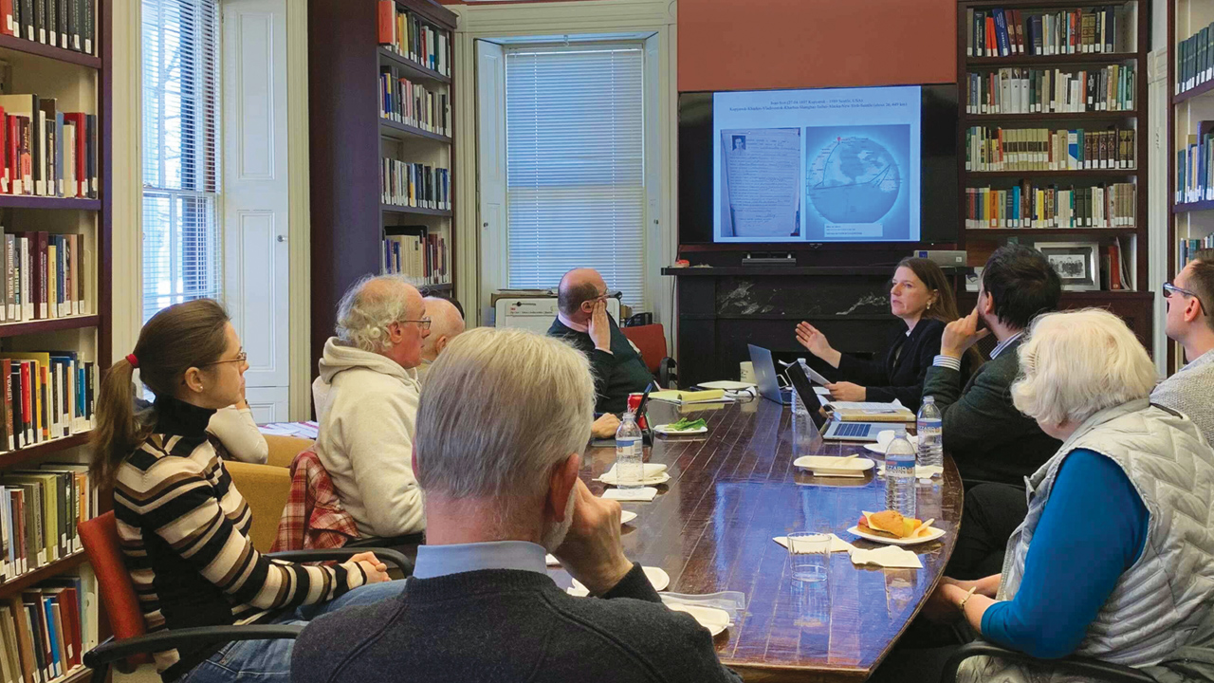

Slide 27
Fulbright Visiting Scholar Program
Програма передбачає проведення досліджень в університетах США
на період від трьох до дев’яти місяців.
Кваліфікаційні вимоги. У конкурсі можуть брати участь:
викладачі й дослідники наукових товариств, навчальних та дослідницьких інституцій найвищого рівня (університети, інститути та академії), які на момент подання заявки мають науковий ступінь кандидата наук або доктора філософії/доктора мистецтва, доктора наук;
дослідники без наукового ступеня з повною вищою освітою (спеціаліст, магістр), з досвідом науково-дослідної роботи не менше десяти років й науковим авторитетом у відповідній галузі знань, з наявними публікаціями (статті, монографії або ж розділи у монографіях) у вітчизняних та/або іноземних (міжнародних) наукових фахових виданнях

Slide 28
Fulbright Visiting Scholar Program
діячі культури й мистецтва, фахівці з бібліотекарства та музейної справи, журналісти та громадські діячі – з повною вищою освітою (спеціаліст, магістр), досвідом науково-дослідної роботи не менше десяти років, значними професійними досягненнями, науковим доробком в обраній галузі дослідження (статті, монографії або ж розділи у монографіях) у вітчизняних та/або іноземних (міжнародних) фахових наукових виданнях.
Кінцевий термін подання документів – 15 жовтня

Slide 29
Комплект документів для участі у конкурсі:
УСІ ДОКУМЕНТИ АНГЛІЙСЬКОЮ МОВОЮ:
онлайнова анкета
опис проєкту наукових досліджень обсягом не більше 5-ти сторінок, 3.500 слів
бібліографія до наукового проєкту обсягом 1-3 сторінки
Curriculum Vitae
три рекомендаційні листи (рекомендодавці виповнюють відповідні онлайн форми англійською мовою)
лист-запрошення з американської інституції (за наявності, не є обов’язковим документом, але бажаним)
обов'язкова додаткова форма – Згода на обробку персональних даних.

Slide 30
Критерії добору кандидатів:
наукові досягнення й напрацювання
послідовність наукових намагань, зв’язок попередньо набутого досвіду з цілями й завданнями, заявленими на конкурс проєктом дослідження
добре розроблений план проведення наукового дослідження з чітким обґрунтуванням важливості його реалізації для українських, рівно ж і американських, інституцій, та відповідної галузі у цілому
переконливо продемонстрований потенціал до співпраці з американськими та українськими колегами
важливість дослідницького проєкту для відновлення й розбудови України
готовність до ініціювання й упровадження нових курсів/проєктів/програм з дотичної спеціалізації/фаху, поширення й популяризація отриманих результатів проведеного дослідження по поверненні в Україну

Slide 31
Етапи добору кандидатів:
Добір здійснюється на конкурсній основі й передбачає наступні етапи:
перевірка наявності повного комплекту документів та відповідності заявників вимогам конкурсу (жовтень 2025)
рецензування робіт американськими й українськими фахівцями та визначення півфіналістів (листопад 2025)
співбесіда англійською мовою з півфіналістами; визначення рекомендованих кандидатів на участь у Програмі американо-українською комісією (грудень 2025)
затвердження стипендіатів Програми й поінформування про їх статус (травень 2026).

Slide 32
Етапи добору кандидатів:
Рішення щодо надання гранту ухвалює Наглядова рада науковців імені Фулбрайта, США/Fulbright Scholar Advisory Board, USA.
Офіс Програми імені Фулбрайта надає візову підтримку стипендіатам й членам родини (чоловік/дружина/діти віком до 21 року неодружені), якщо ті супроводжуватимуть стипендіата/ку під час його/її перебування у США у рамках Fulbright Visiting Scholar Program.

Slide 33
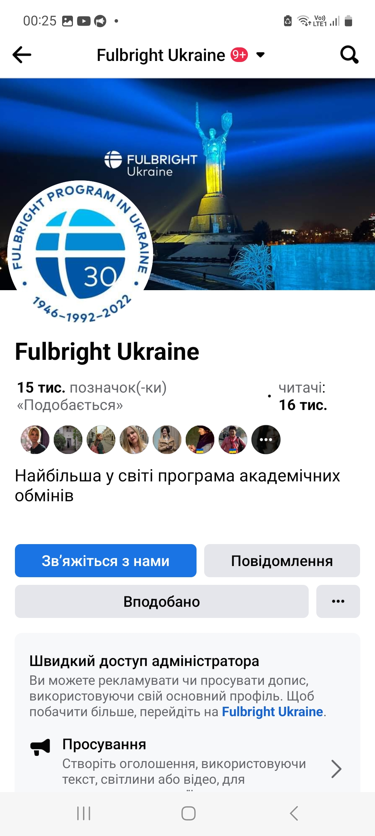
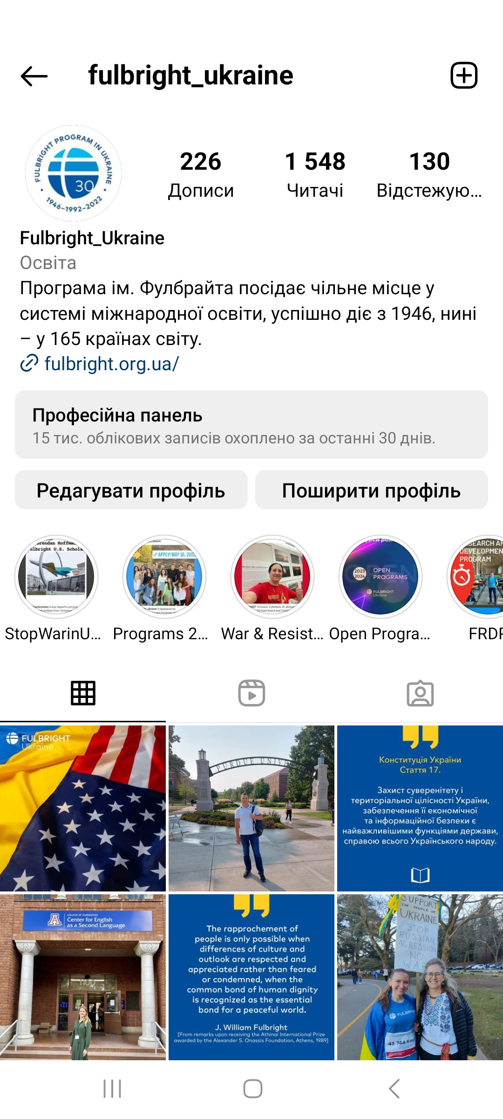
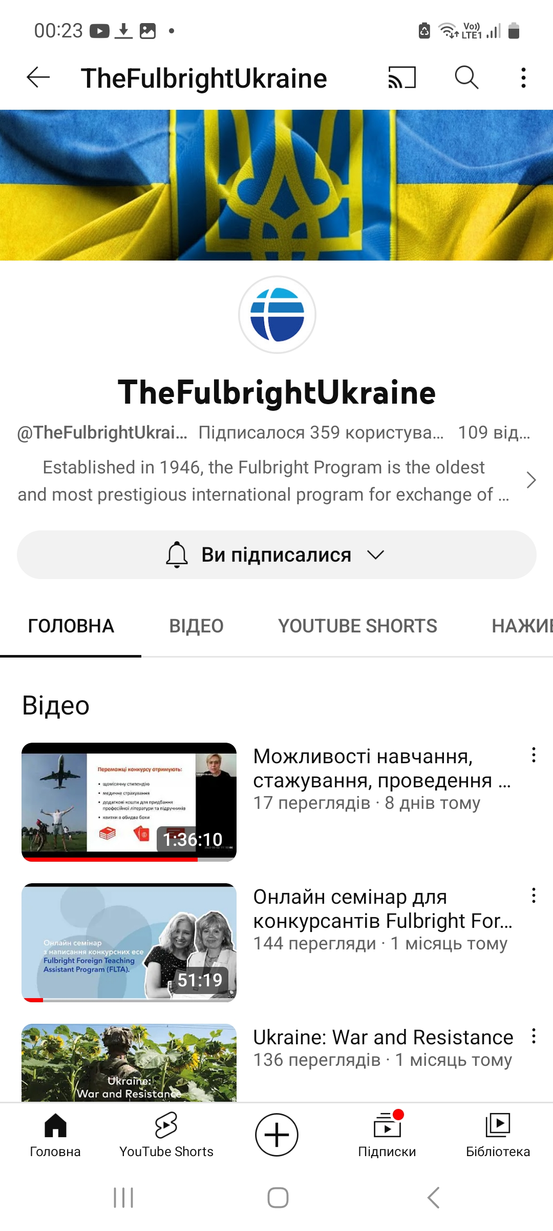
Follow our social media platforms:
Facebook: @Fulbright.Ukraine
X: @FulbrightUA
Instagram: @fulbright_Ukraine
YouTube: @TheFulbrightUkraine
Fulbright Program in Ukraine
IIE | Kyiv Office
office.ukraine@iie.org
www. fulbright.org.ua

